Slide 1
딥러닝 실제
딥러닝 활용사례 조사
2020254013
김병근

Slide 2

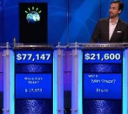
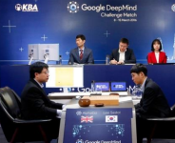
1. 딥러닝 개요
딥러닝 / AI의 사회적 ISSUE
부작용
AI 오류
인간과의 대결
. 미래 국가의 역할에 대한 부각
. 코딩 교육 활성화
. AI와 대립하지 않는 감성 일자리
사회적 쟁점 생성
대응과 정책 ISSUE
우려
시각
일자리 감소
미래에도 살아남는 일자리 고민
딥러닝 / 머신러닝
 |  | 딥러닝 | 머신러닝
사람의 개입(의사결정 주체) |  | 기계 | 인간
신경망 알고리즘 이용 |  | O | X
H/W 사양 |  | 高 사양(GPU) | 저 사양 가능
실행 | 데이터량 의존도 | 많을때 유리 | 작을때 유리
 | 학습시간(Train) | 많은 시간 | 적은 시간
 | 실행시간(Test) | 데이터량이 많아도 적은 시간 | 데이터량에 따른 시간 증가
 | 해석력 | 분석할 수 없음 | Rule 확인 용이
대표적인 예 |  | 구글 알파고 | IBS 왓슨
AI(Artificial Intelligence)
ML(Machine Learning)
DL(Deep Learning)

Slide 3



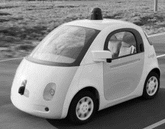
2. 딥러닝 예
자율 주행 자동차
운전자 또는 승객의 조작없이 자동차 스스로 운행이 가능한 자동차
자동차 스스로 사람의 인지,판단, 제어 기능을 대체하여 운전
Level | 특징 | 사람의 조작 범위
0 | 비자동
1 | 운전자 지원
2 | 부분 자동화 (Hands Off)
3 | 조건부 자동화 (Eye Off)
4 | 고도 자동화 (Mind Off)
5 | 완전 자동화 (Drive Off)
인지
판단
제어
사람 운전
뇌/눈
뇌
손/발
사물
자율 주행
센서/지도/통신
딥러닝 S/W
자동차 제어
회사 | 자율주행 진행 내용
구글 Waymo | 아리조나주 1년간 자율주행 택시 서비스 1천마일 100억회의 시뮬레이션
GM Cruise | 운전대 가속제동 페달이 없는 레벨4 개발 중
테슬라 | 자동 차선변경, 자동주차, 스마트 호출 기능
포드 | Argo AI통해 개발 중 2021년 미국 3개도시 자율주행차 운행 예정
폭스바겐 | 소프트웨어 집중화 전략 추진
벤츠 | 레벨3 시스템 출시 예정(Drive pilot) 레벨4 자율주행 트럭 기술에 집중
혼다 | 2020년 레벨3 Honda legend 출시(일본)
현기차 | 레벨4 자율주행차 개발 중(Aptiv 합작회사 설립) 현대: 2025년까지 41조원 투자 계획
기타 | ZOOX, Uber, Intel Mobileeye

Slide 4
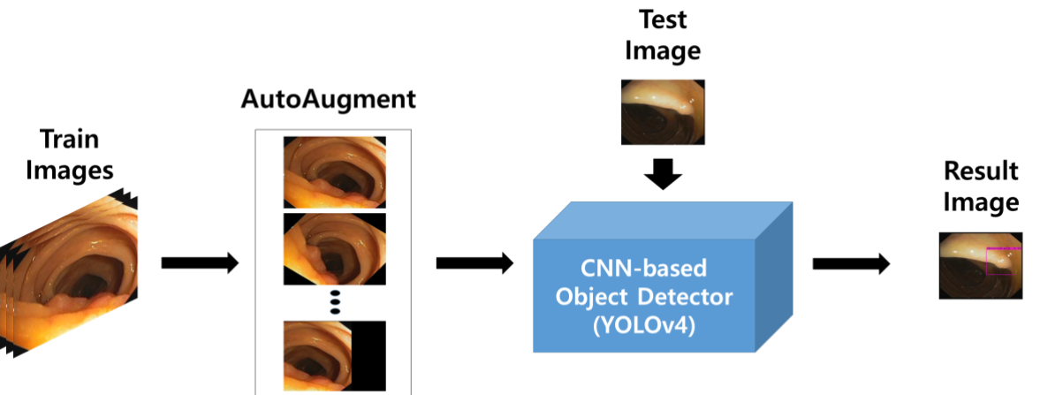
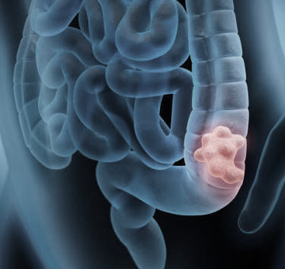
2. 딥러닝 예
의료 암진단(대장암): 의사가 용종을 놓칠 확률은 25% 임.
기존: 색상 특징과 용종의 경계를 탐지하는 방식으로 탐지
딥러닝: (대장내시경 시) 용종 탐지를 위해 YOLOv4 객체 인식 알고리즘을 사용.
▶ AutoAugment: Train image를 25배 자동 증대 하여 학습 함
의료 영상 데이터 활용 현황:
회사 | 제품명
Enlitic (미국) | Patient triage | . 촬영된 환자의 방사선 영상을 1차적으로 판독하여, 판독결과에 따라 적절한 의료진을 매칭시키는 인공지능 기반 독립형소프트웨어의료기기
NVIDA (미국) | NVIDIA Digits | . 딥러닝 기반 암진단 독립형소프트웨어의료기기 ∙ 촬영된 환자의 영상 속 암세포를 판별하여 표시하는기능을 가짐
구글 딥마인드 (미국) | Deep mind | ∙ 복수의 안과질환을 정확하게 판별 가능한 기술 개발 ∙ 3차원 영상인 빛 간섭 단층촬영(OCT)으로부터 다양한 안과적 비정상 영역을 딥러닝 모델로 정확하게 분할하여 판별
텐센트 (중국) | Mying | ∙ 의학 영상 분석 및 보조 진단 인공지능 소프트웨어 의료기기 개발 ∙ 중국 내 백여 개의 3급 대형병원과 협력을 거쳐 의사의 진단을 보조하여 700여 종의 질병 예측
뷰노 | VUNOmed -BoneAge | . 인공지능 기술을 이용하여 엑스레이 영상을 분석, 환자의 뼈 나이를 제시하고, 의사가 제시된 정보 등으로 성조숙증이나 저성장을 진단하는데 도움을 주는 독립형 소프트웨어의료기기

